Slide 1
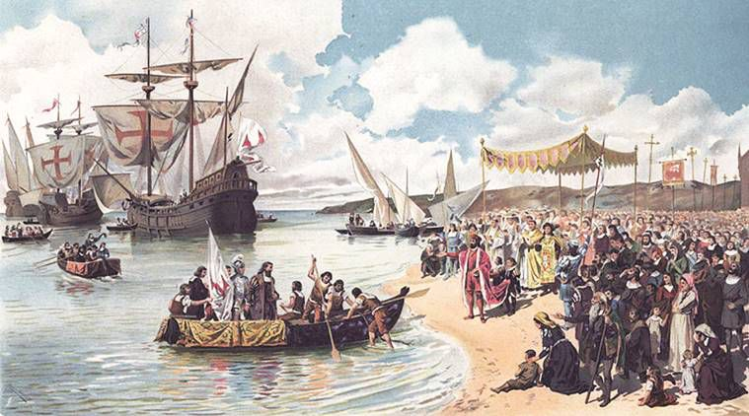
第15课 探寻新航路
第五单元 走向近代
第一篇：狂热中憧憬东方——新航路开辟的原因
第二篇：探索中发现世界——新航路开辟的过程
第三篇：碰撞中会和世界——新航路开辟的影响

Slide 2
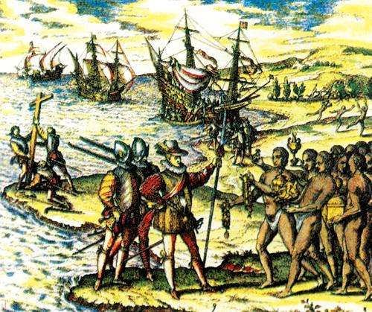
一.探索新航热潮
根本原因
1.原因：
材料一：15世纪末的欧洲，社会分工不断扩大，资本主义萌芽出现城镇迅速增多，商品经济日益发展，货币的需要量大大增加。于是，西欧的国王、贵族和商人到处追求黄金白银，形成一股寻金热。
————王斯德《世界通史》
(1) 商品经济发达，资本主义萌芽产生，新兴资产阶级渴望开拓新的贸易市场
材料二：“东方是金瓦盖顶，金砖铺地，门窗都是黄金装饰，连河道里都有滚动的矿石，东方简直是个灿烂辉煌的黄金世界，冒险家的乐园。” ——《马可·波罗行纪》
(4)精神动力：传播天主教的热情。
(2)社会根源：《马可波罗行记》的影响.欧洲出现关注东方的热潮
材料三：15C中叶奥斯曼土耳其帝国兴起……控制传统商路，对过往商品征收重税,(比原价高8-10倍)。
——周一良、吴于廑《世界通史》
（直原）
(3)奥斯曼帝国控制了东西方贸易的所有重要商道，欧洲人想要寻求通往东方的新航路。
Notes:
提倡发扬人... text has been truncated due to evaluation version limitation.

Slide 3
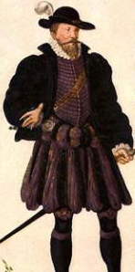
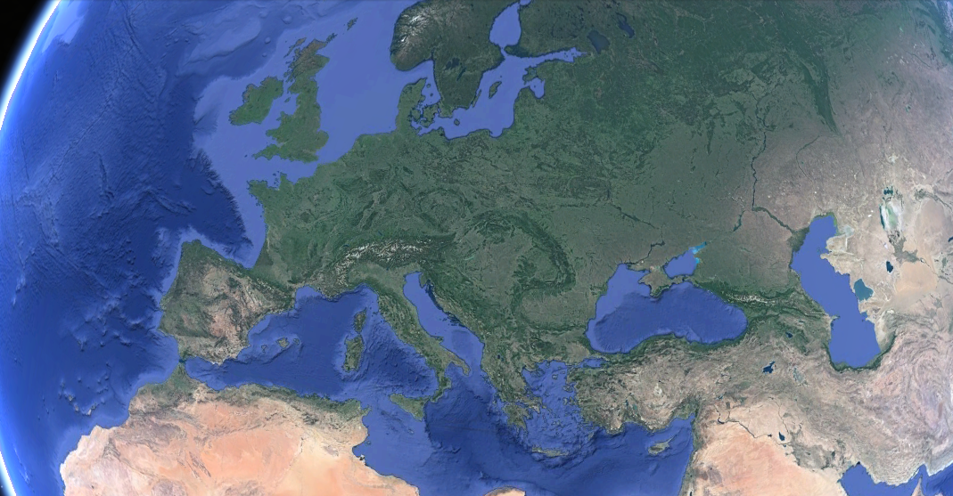
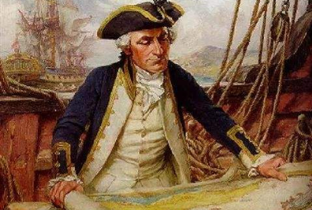
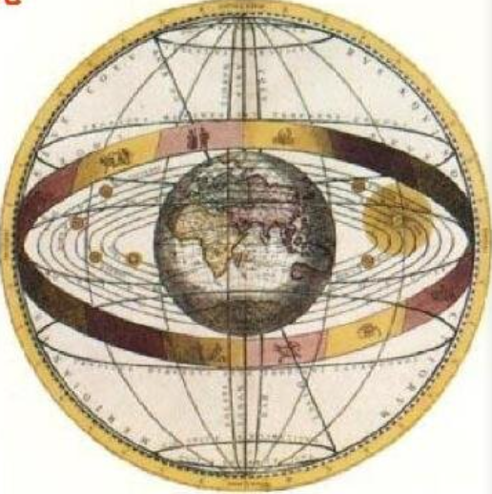
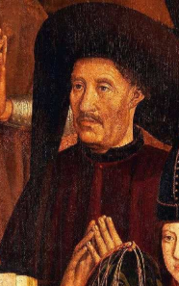
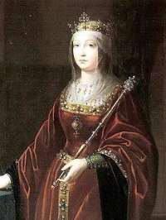
一.探索新航热潮
世界那么大！我想去看看！
钱包那么小！就是走不了！
向北？
国家统一，不差钱！
向西？
我也一样！
向南？
奥斯曼土耳其
传统商路受阻
葡萄牙
亨利王子
西班牙
伊莎贝拉

Slide 4
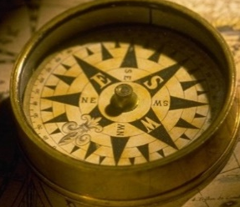
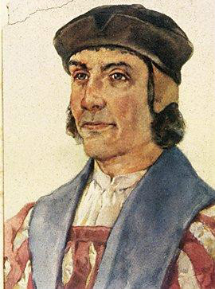
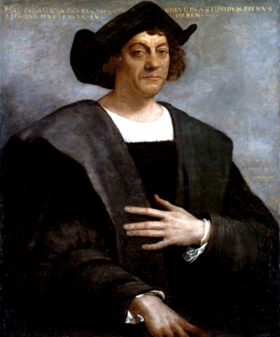
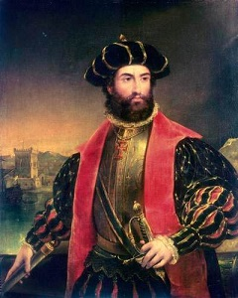
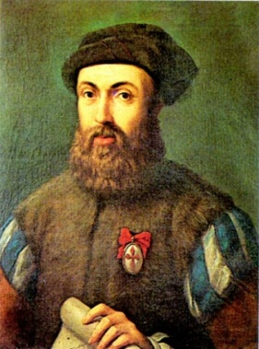
一.探索新航热潮
1.原因：
(根本原因)
（1）经济根源:欧洲商品经济发展，渴望开拓贸易市场；
（2）社会根源:《马可波罗行记》激起欧洲人对东方财富的向往；
（3）直接原因:奥斯曼帝国控制了东西方贸易的所有重要商道，欧洲人想要寻求通往东方的新航路。
（4）有利条件:
①葡萄牙和西班牙王室的支持，传播天主教的需要
(主观条件)
②地理学发展；指南针传入；造船技术进步；
(客观条件)
③航海家的努力
（经验丰富、有勇气）
(主观条件)
迪亚士
哥伦布
达·伽马
麦哲伦

Slide 5
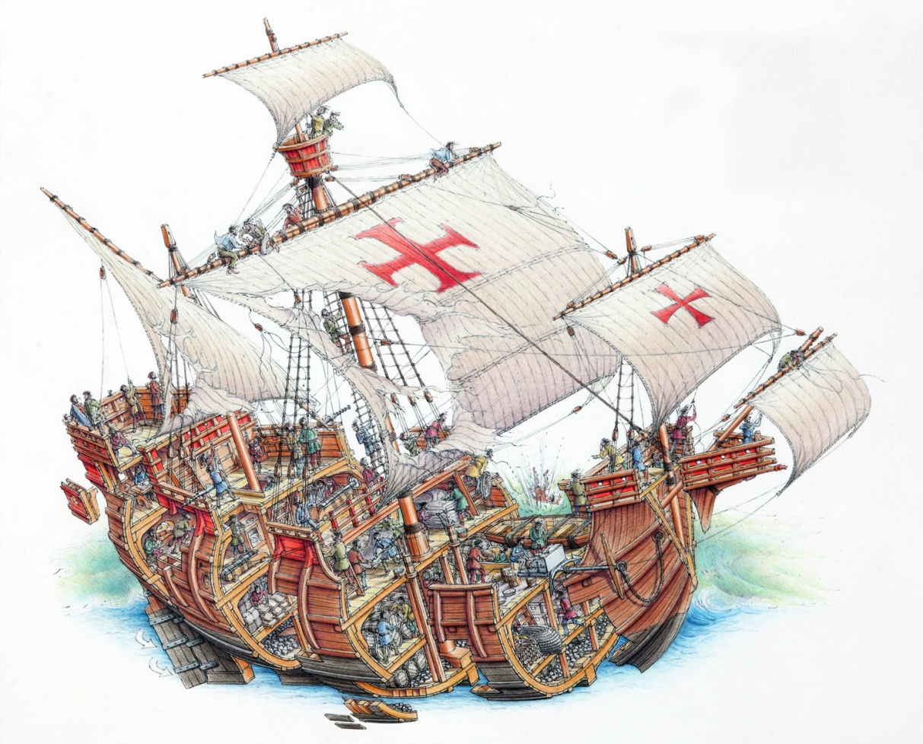
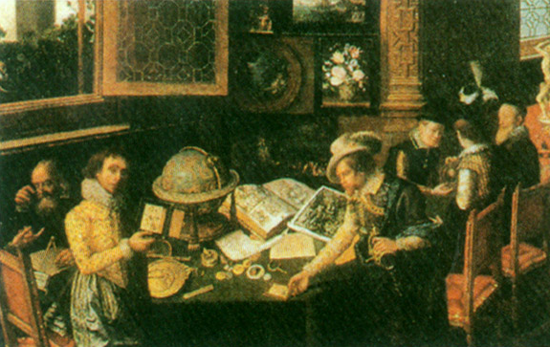
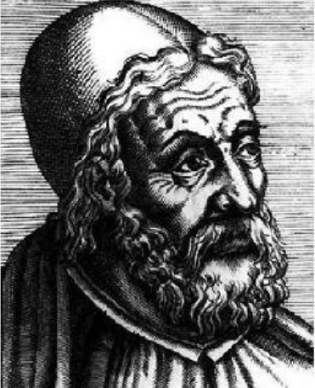
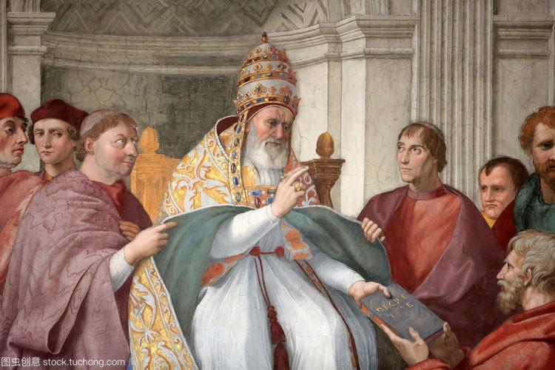
一.探索新航热潮
2.根本目的：寻求财富
3.最早开始的国家：葡萄牙、西班牙
4.时间：15~17世纪
15世纪晚期至16世纪早期帆船
15世纪末航海家的工作室

Slide 6
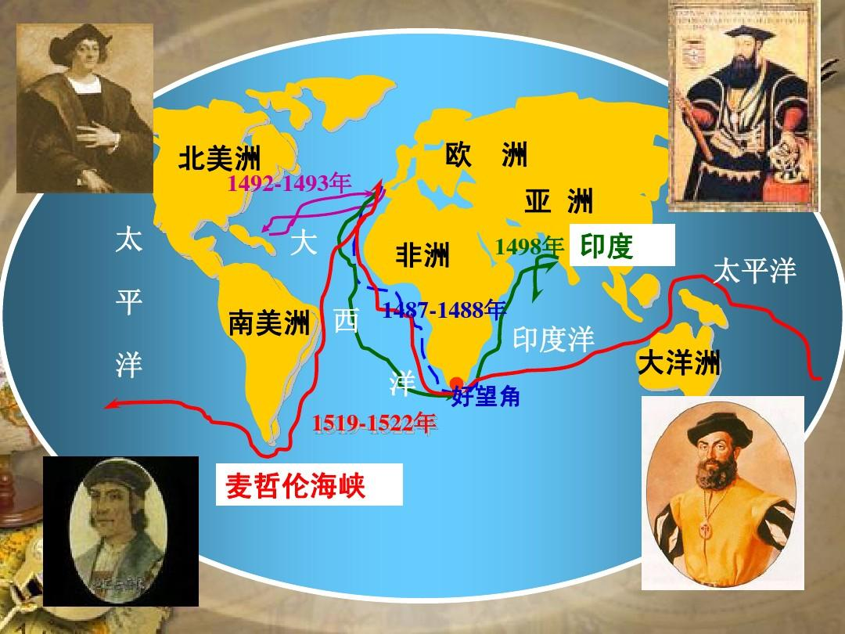
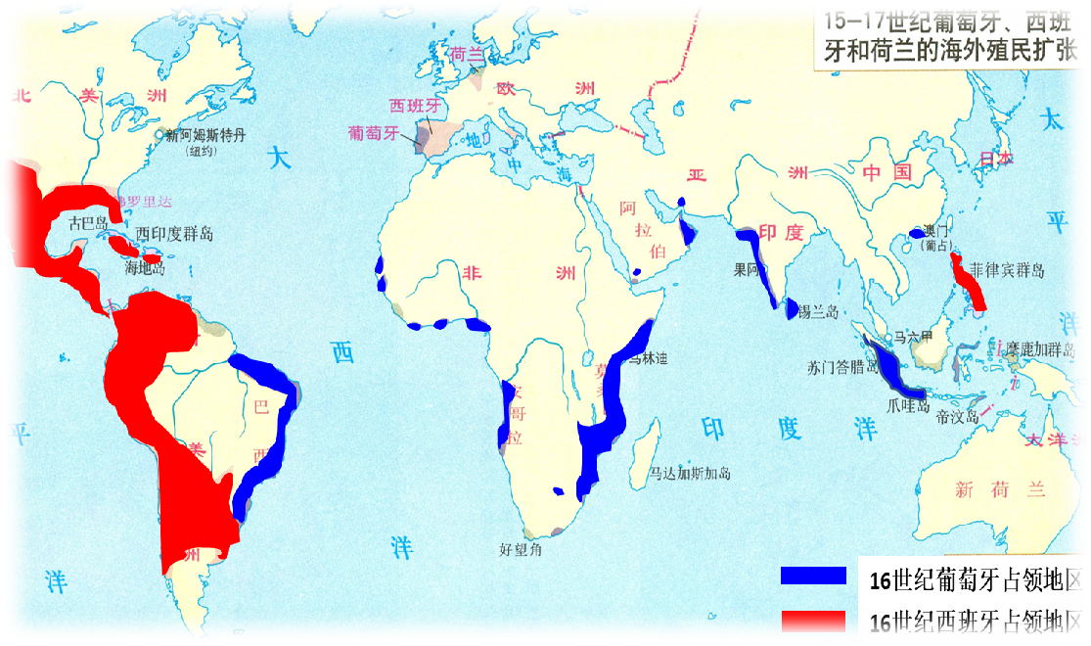
二.哥伦布发现”美洲
1. 过程：
（1）向东航行
葡萄牙
① 迪亚士到达好望角
② 达·伽马到达印度
（2）向西航行
西班牙
③ 哥伦布“发现”美洲
④ 麦哲伦船队环球航行
精神：勇于开拓、创新进取、不怕牺牲、吃苦耐劳

Slide 7
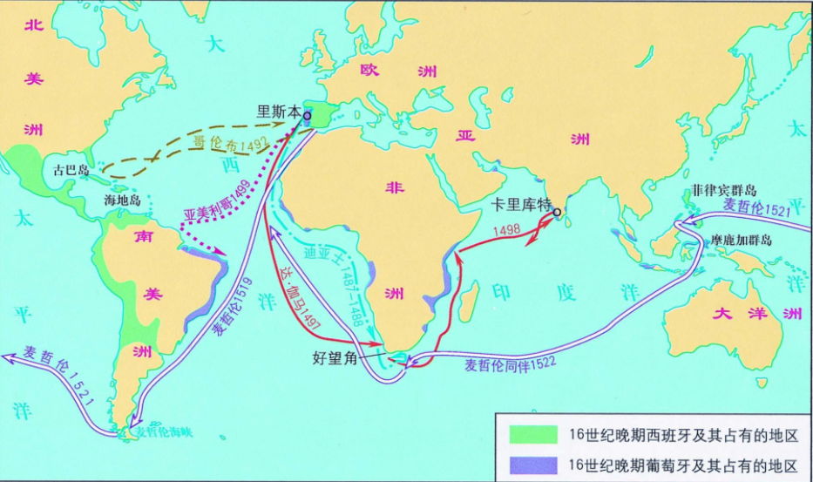

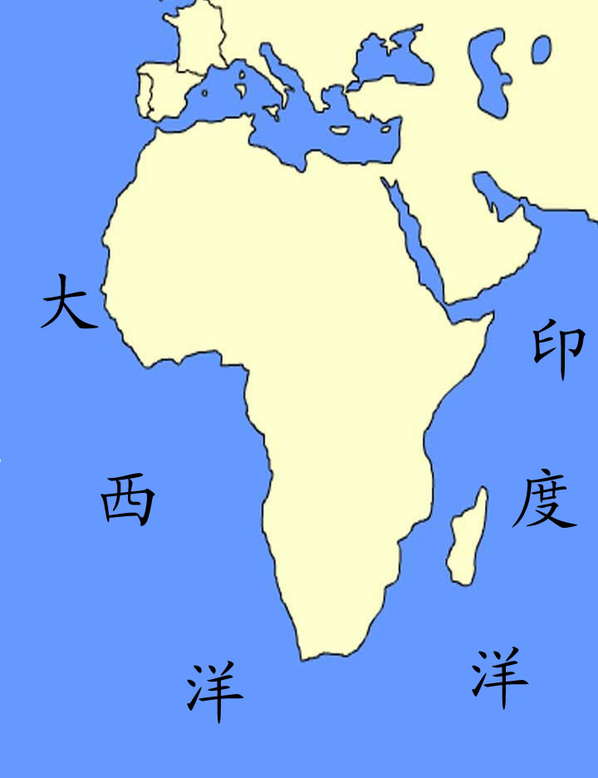
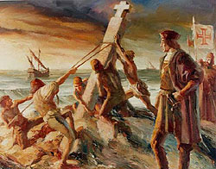
二.哥伦布发现”美洲
欧洲
葡萄牙
西班牙
2.代表人物及路线：
(1)、迪亚士：
(1)时间：
(2)代表国家：
(3)航行线路：
(4)成果及意义：
亚洲
1487—1488年
非洲
葡萄牙
非洲西海岸南下→非洲好望角(向南)
迪亚士在好望角竖起标志葡萄牙领地的石碑
发现好望角，实际上已经打开了绕道非洲南端通往东方的航路。
好望角

Slide 8
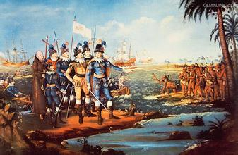
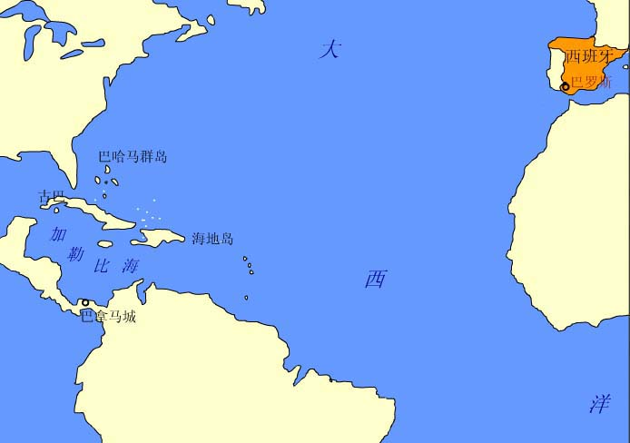


二.哥伦布发现”美洲
2.代表人物及路线：
(2)哥伦布：
(1)时间：
(2)代表国家：
(3)航行线路：
(4)成果及意义：
北美洲
哥伦布到达美洲
1492年
非洲
西班牙
横渡大西洋—巴哈马群岛—古巴、海地(向西)
南美洲
横渡大西洋，“发现”美洲大陆。

Slide 9
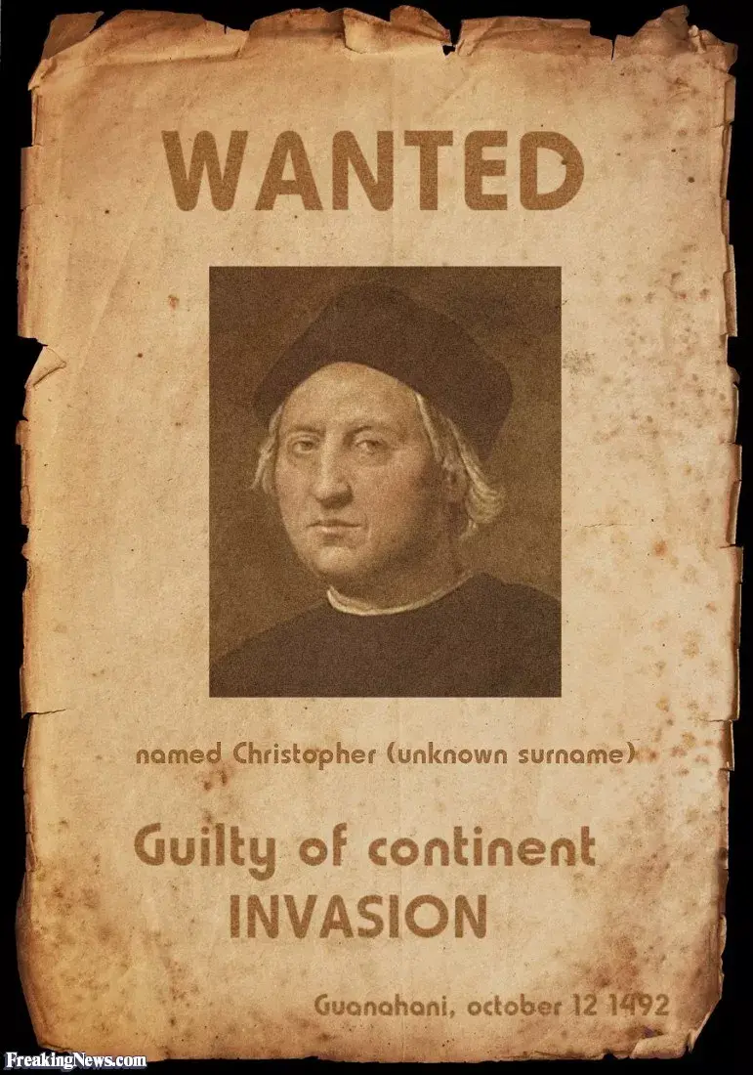
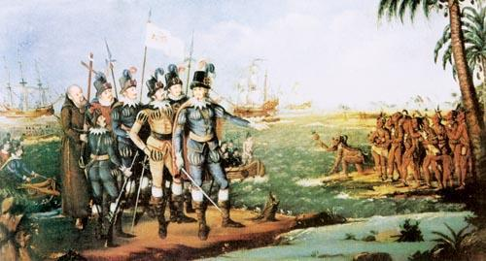
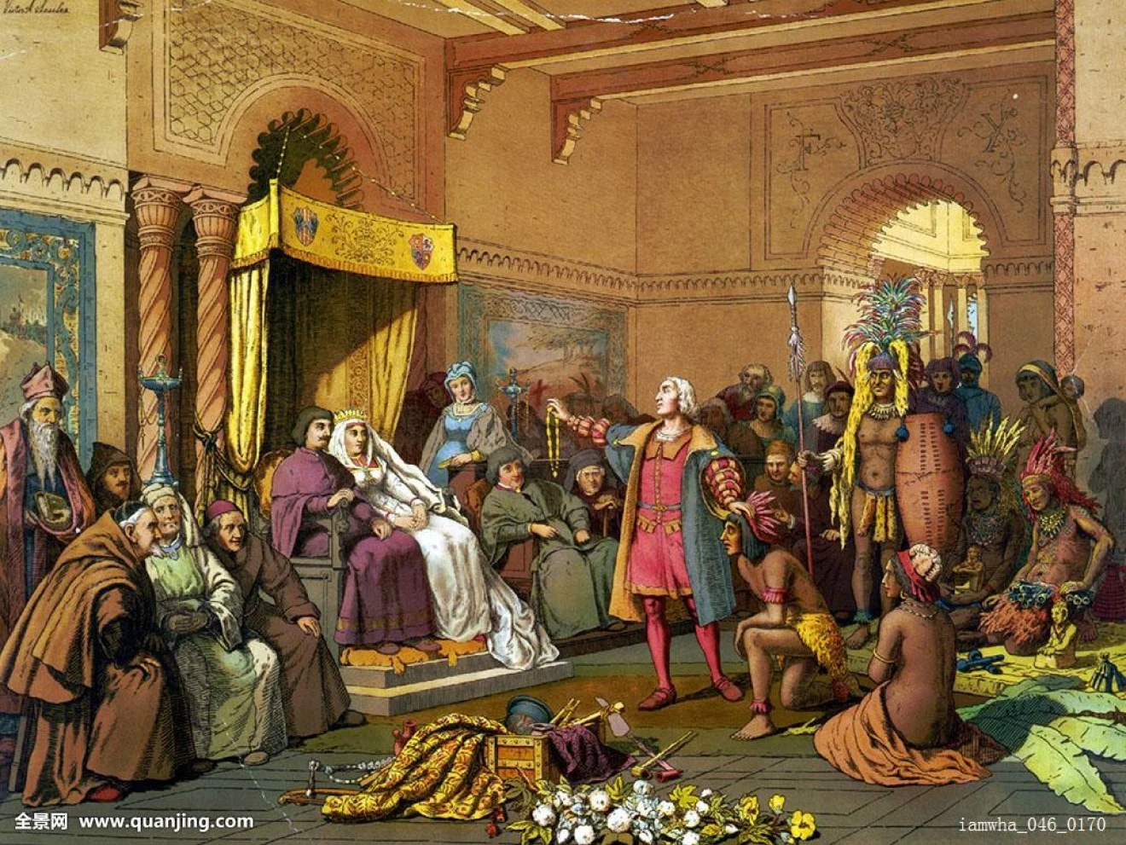
二.哥伦布发现”美洲
哥伦布与其西班牙船队在入侵了巴哈马群岛后,残酷地虐待和屠杀岛上的印第安人。他们杀死一个印第安人如同踩死一只蚂蚁。
1992年是哥伦布航行到美洲500周年，许多国家纷纷举行纪念活动，但也引起美洲印第安人后裔强烈不满。他们打出的一条标语上写着：“你们庆祝的是我们的苦难”。
对哥伦布的“通缉令”
哥伦布发现美国洲大陆。
1493年，哥伦布回到西班牙，向国王和王后展示他在“新世界”掳获的印第安人和金银珠宝。

Slide 10
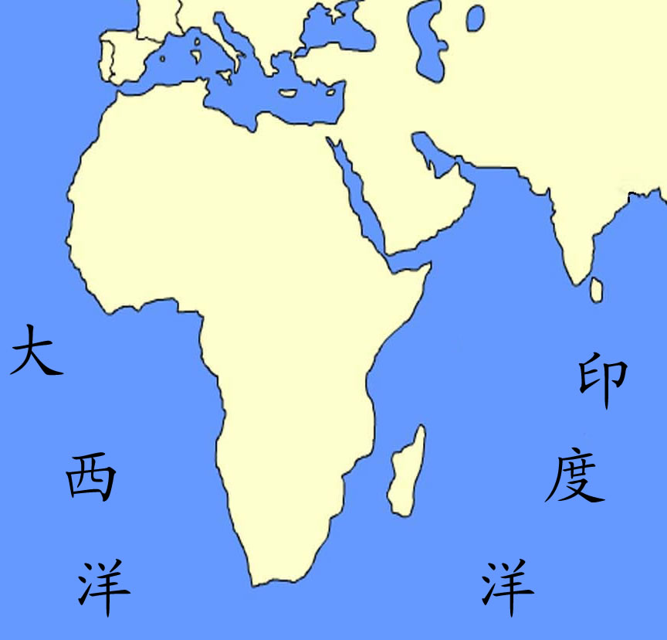
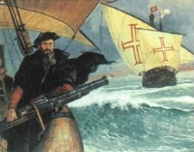
二.哥伦布发现”美洲
2.代表人物及路线：
亚 洲
(3)达·伽马：
(1)时间：
(2)代表国家：
(3)航行线路：
(4)成果及意义：
卡里库特
达伽马在航海中
非
洲
1519—1522年
马林迪
葡萄牙
莫 桑
好望角—非洲东海岸北上—横渡印度洋—印度西海岸(向东)
比 克
此次航行获得高出成本几十倍的利润。
到达印度，带回大量香料和黄金，获得高昂利润。
好望角

Slide 11
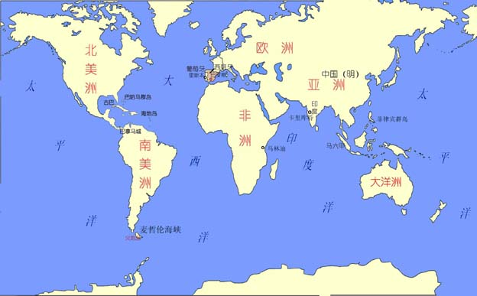

三.哲伦船队环球航行
1麦哲伦航行及路线：
麦哲伦：
(1)时间：
(2)代表国家：
(3)航行线路：
(4)成果及意义：
菲律宾 麦哲伦死亡之地
麦哲伦1519
1519—1522年
麦哲伦1521
葡萄牙
麦哲伦1520
麦哲伦的同伴1522
穿越大西洋、太平洋、印度洋—返回欧洲(向西)
麦哲伦海峡
这次航行是世界航海史上的一次创举，麦哲伦成为第一位横渡太平洋的欧洲人，第一次完成了环球航行，证明了地圆说的正确。

Slide 12

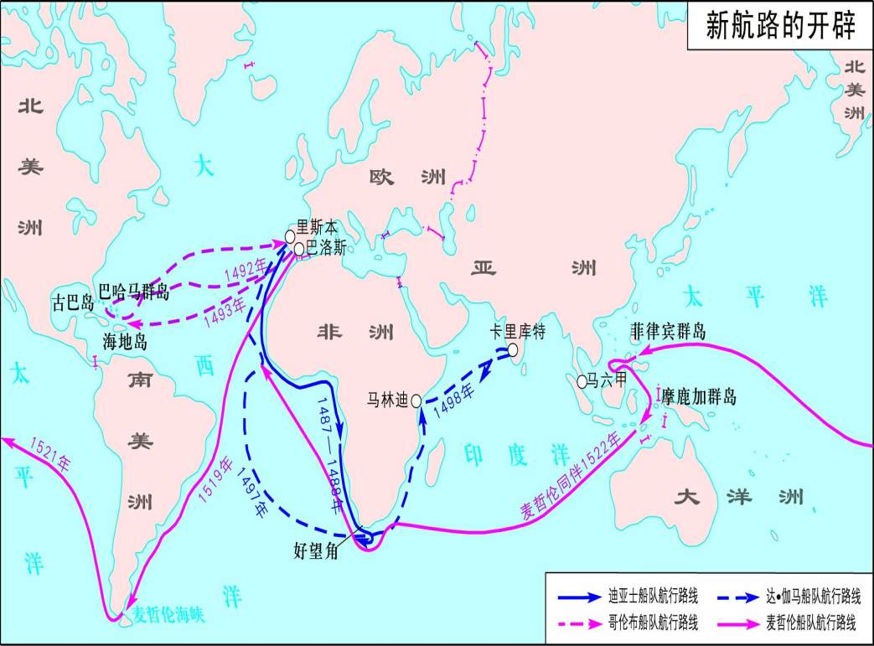
谐音记忆（按时间先后排）
弟弟（迪亚士）到非洲； 哥哥（哥伦布）去美洲；
大家嘛（达伽马）到印度；没钱了 卖着轮船（麦哲伦）环球走
一个中心——欧洲
西
两个方向
东
1
西班牙
两个国家
葡萄牙
西欧—美洲—亚洲—西欧
两条航线
西欧—好望角—印度
哥伦布、麦哲伦
四个人物
迪亚士、达·伽马
7.性质：殖民掠夺和扩张的侵略活动

Slide 13
新航路开辟的过程
时间 | 人物 | 支持者 | 航线 | 成就
1487--1488
1492
1497--1498
1519--1522
迪亚士
葡萄牙
王室
西欧-好望角
发现好望角，实际上打开绕道非洲南端通往东方的航路
西班牙
王室
西欧-大西洋-美洲
哥伦布
发现美洲
达伽马
葡萄牙
王室
西欧-好望角--- 印度
到达印度西海岸
西班牙
王室
是世界航海史上的一次创举，第一次完成环球航行，证明了地圆学说的正确。
麦哲伦
环球航行

Slide 14
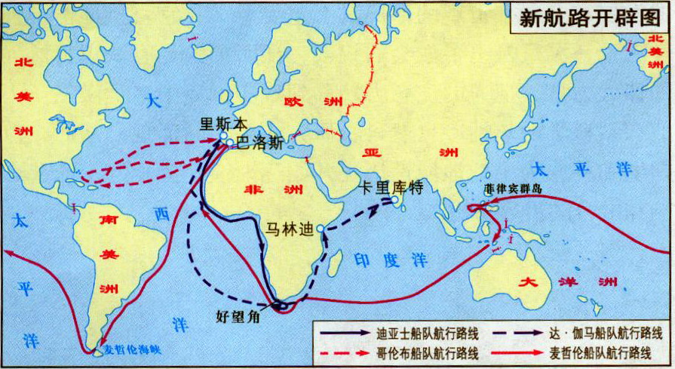
四.新航路开辟影响
（一）对欧洲的影响
1.欧洲大西洋沿岸工商业经济繁荣起来，促进了资本主义的发展
①贸易中心由地中海沿岸转移到大西洋沿岸
商业革命
②贸易规模扩大
③商品种类增多，商业地位日益重要
促进社会转型
16世纪，欧洲的黄金从55万公斤增加到119万多公斤，…… 按传统方式征收的定额货币地租的封建主，收入减少了。同时新兴的资产阶级靠使用廉价的劳动力和高价出售产品而得到好处 。
—孔祥民主编《世界中古史》
价
格
革
命
贵金属涌入西欧
封建地主地位下降
资产阶级实力上升
金属货币贬值
物价上涨

Slide 15
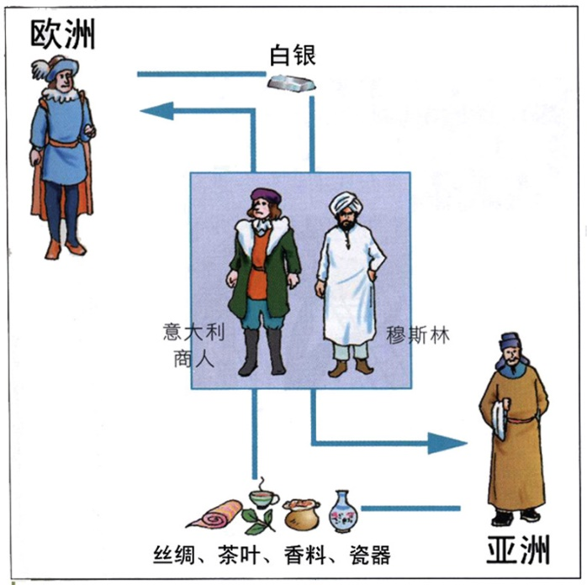
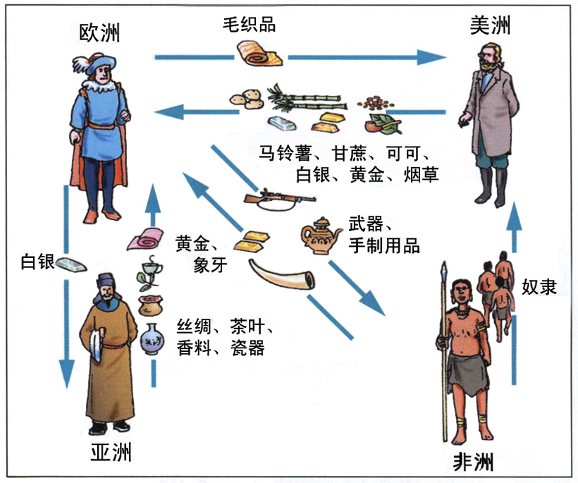
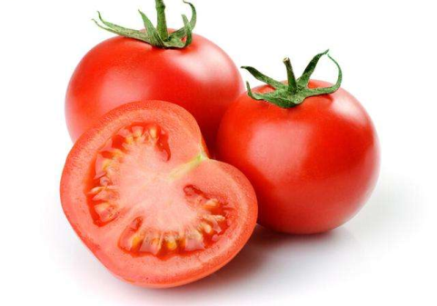
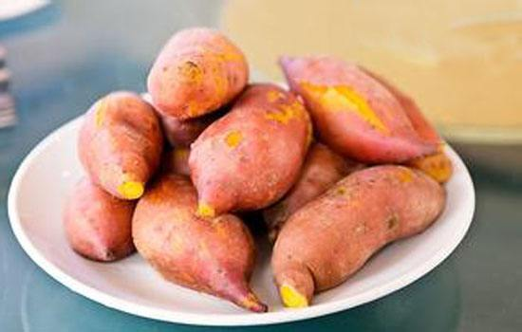
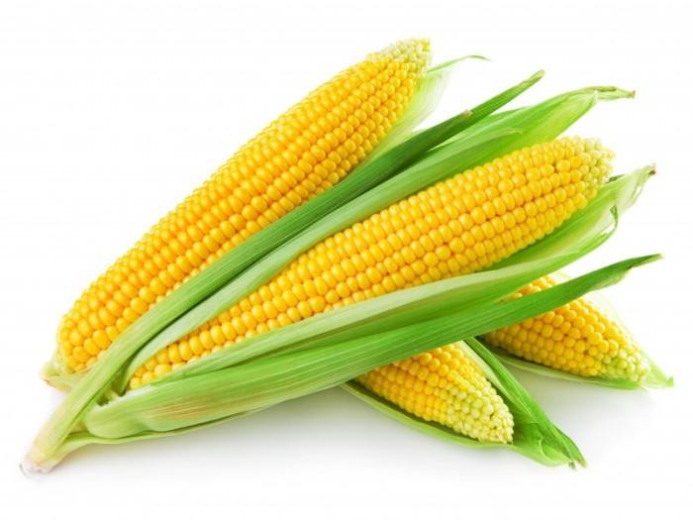
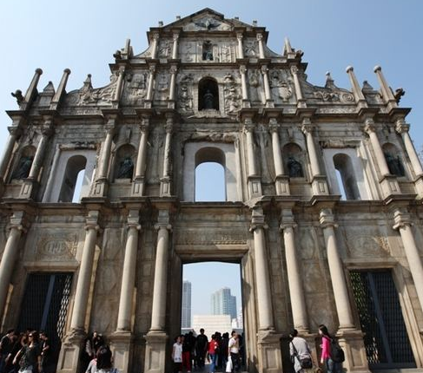
四.新航路开辟影响
2. 促进了资本主义的产生和发展，欧洲与亚洲、非洲、美洲之间建立了直接的商业联系，往来日益密切.

Slide 16
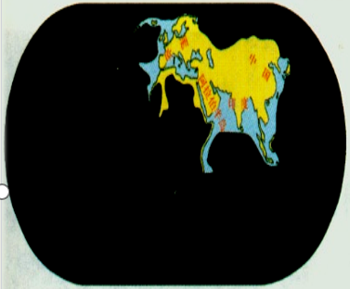
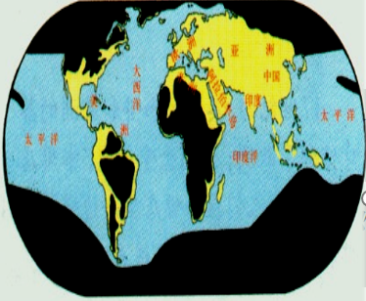
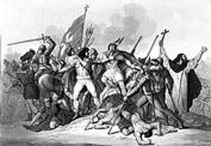
四.新航路开辟影响
③对世界:世界开始连成一个整体，世界观逐步确立起来。
全球史观（整体史观）
1420年欧洲人认识的世界范围
1620年欧洲人认识的世界范围
④对亚非拉地区：给人民带来了灾难，造成亚非拉国家和地区的贫穷与落后
商人们赚取了利润，而物产的流通则促进了世界各地的经济交流。从那时候开始，人类的历史才称得上真正意义上的世界史。
16世纪，欧洲的黄金从55万公斤增加到119万多公斤，…… 物价上涨使靠工资为生的工人实际工资下降，日趋贫困。按传统方式征收的定额货币地租的封建主，收入减少了。同时新兴的资产阶级靠使用廉价的劳动力和高价出售产品而得到好处。

Slide 17
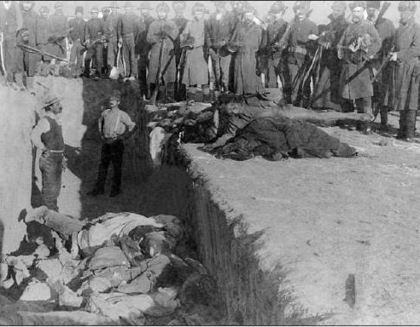
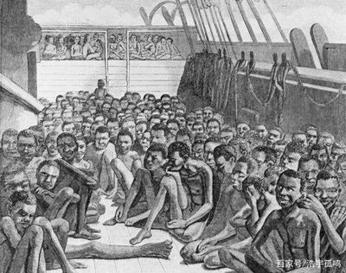
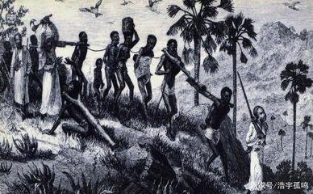
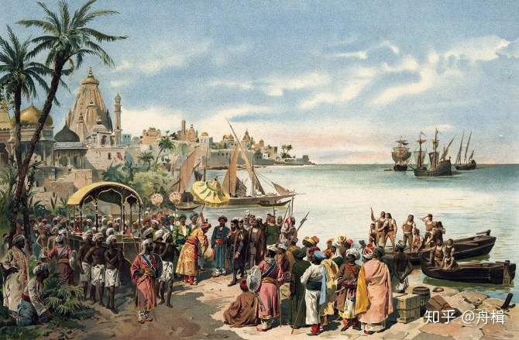
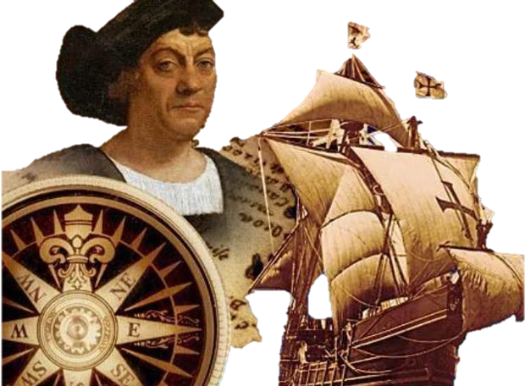
四.新航路开辟影响
对全球经济：为资本主义世界市场的形成创造了条件，是经济全球化的开端。
贩卖非洲黑人奴隶
早期殖民掠夺
大肆印第安人屠杀
葡萄牙攫取澳门居住权
伴随着新航路开辟，西欧国家开始了早期殖民扩张与掠夺，给亚、非、美洲人民带来深重灾难。

Slide 18
印第安人：
哥伦布把欧洲强盗带到了美洲，破坏我们的文化，掠夺我们的财富，是一个魔鬼。
欧洲人：
哥伦布发现了新大陆，把欧洲文明传到美洲，把落后的美洲带入文明时代，是一个有功之臣。
“评价题型”应该从正反两面着手评价
他们站在各自的立场看问题，这两种看法各有其片面性。
评价历史事件应该本着全面、客观、公正的原则。
哥伦布远航美洲确实给印第安人带来了巨大灾难，加剧了他们的贫穷和落后；
但新航路的开辟也密切了世界之间的联系，使世界开始成为一个整体；掠夺的财富成为原始资本，在客观上推动了资本主义的发展，其进步意义是主要的。

Slide 19
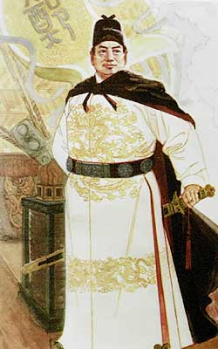

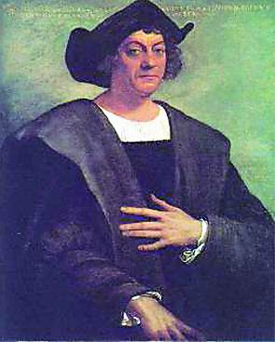
知识拓展：中西远航之比较
公元1405至1433年，郑和（1371—1433）率领庞大的远洋船队七次远航西洋，历经印度洋、波斯湾、红海和阿拉伯海沿岸，最远到达非洲东海岸，遍访亚、非30余个国家和地区，堪称人类航海史上的空前壮举。
类别 | 郑和下西洋 | 哥伦布航海
时间 | 1405-1433 | 1492年
目的 | 宣扬国威 | 寻找黄金
结果 | 因经费困难、被迫中断 | 促进了资本主义经济的发展
影响 | 促进了中国与亚、非各国的经济文化交流，但加重明朝政府的财政负担。 | 使世界开始连为一个整体，促进资本主义的发展，但给拉美人民造成巨大的灾难。
两种不同经济形态下的航行；不讲究经济效益，就没有生命力！

Slide 20
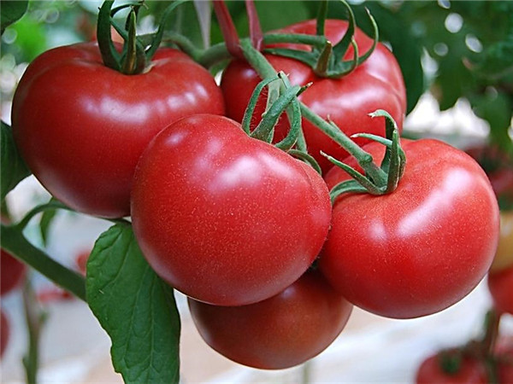
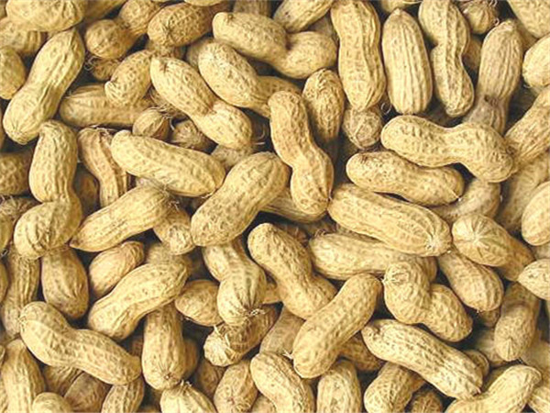


15、16世纪番茄传入中国
16世纪初花生传入中国
16世纪中叶玉米传入中国
1582年红薯传入中国

Slide 21
课堂小结
①商品经济发展和资本主义萌芽产生(根)
②到东方寻找黄金的狂热 （社会原因）
③奥斯曼土耳其控制传统商路(商业危机）
④传播天主教，得到王室支持 (宗教因素)
原因
①王室的支持 ②地理知识进步（“地圆说”）
③航海技术、造船技术的进步
④航海家们无畏开拓精神
条件
探索新航路
①1487--1488 年迪亚士 在葡萄牙王室支持下，葡萄牙→非洲西海岸→好望角，到达非洲好望角
②1497--1498年 达·伽马在葡萄牙王室支持下，葡萄牙→好望角→印度西海岸到达印度西海岸
③1492-1493年哥伦布在西班牙王室支持下，西班牙→大西洋→北美洲到达美洲大陆
④1519--1522年麦哲伦在西班牙王室支持下，西班牙→大西洋→太平洋→印度洋→西班牙 环球航行
代表及结果
影响
①商品种类增多，贸易范围扩大，贸易中心由地中海转移到大西洋沿岸② 欧洲与亚洲、非洲、美洲之间建立了直接的商业联系，往来日益密切③

Slide 22
课堂巩固
1.有一本名为《归来没有统帅》的传记，记述欧洲航海家环球航行的事迹，其主人公是（ ）
A.迪亚士 C.达·伽马 B.哥伦布 D.麦哲伦
2.斯塔夫里阿诺斯在《全球通史》中说：“15世纪，随着欧洲的海外扩张使各地区的民族相互发生直接交往，世界历史的地区性阶段宣告结束。”这句话意在强调新航路的开辟（ ）
A．使欧洲开始与其他地区联系 B．使世界开始连为一个整体
C．促进了欧洲资本主义的发展 D．推动了资本主义世界扩张
3.马克思说，在16世纪和17世纪，由于地理上的发现而在商业上发生的大革命，是促进封建生产方式向资本主义生产方式过渡的一个主要因素。据此可知，新航路开辟（ ）
A．满足了人们对黄金的需求 B．促进了资本主义的发展
C．巩固了西、葡在欧洲的地位 D．证明了地圆学说的正确
D
B
B

Slide 23
泸 县 一 诊 链 接

Slide 24

16年一诊试题
8．15-17世纪，欧洲许多冒险家多次进行海外探险，史称“新航路开辟”。结合所学知识和图中信息判断麦哲伦进行的航海线路是( )
A．①
B．②
C．③
D．④
D

Slide 25



18年一诊试题
8、有人说欧洲，特别是西欧之所以能成为当今世界上政治经济最发达的地区之一，就是因为在15——18世纪该地区出现了许多影响世界进程的大事。这些事件解放了人们的思想，锻炼了人们勇于拼搏不断进取的意志，同时又确立了当时最先进的政治制度和民主制度。与下列图片相关的事件中不属于这一范畴的（ ）
A.《蒙娜丽莎》 B.《人权宣言》 C.《独立宣言》签署 D.新航路的开辟
C

Slide 26
19年一诊试题
5.塞缪尔•亨廷顿在《文明的冲突和世界秩序的重建》中指出：“人类文明的交流可划分为三个时期；1500年以前称之为遭遇时期，1500年﹣19世纪末称之为冲击时期，而19世纪末到20世纪则是相互作用时期。”世界不同地区的文明“遭遇”的标志性事件是( )
A．新航路开辟 B．文艺复兴
C．启蒙运动 D．工业革命
A

Slide 27

20年一诊试题
4.时空观念是历史学科五大核心素养之一。观察右面“新航路开辟路线”图，选出人物与图中路线对应正确的- -组是（ ）
A.③——迪亚士
B.①——哥伦布
C.④——达.伽马
D.②——麦哲伦及船队
B

Slide 28
泸 州 中 考 链 接

Slide 29
泸州13年中考题
某同学在复习新航路的开辟时，列出了以下几条主要新航线，其中与哥伦布联系的是（ ）
A．葡萄牙—大西洋一好望角一印度洋—印度西南海岸
B．西班牙—大西洋—古巴、海地等地
C．葡萄牙—大西洋—非洲最南端
D．西班牙—大西洋一太平洋—印度洋—大西洋
B

Slide 30
泸州14年中考题
学习历史，要准确掌握历史基础知识。．下列关联正确的是（ ）
①但丁——《神曲》
②达·芬奇——意大利由旧时代走向新时代的第一位诗人
③哥伦布——发现美洲
④达·伽马及其船队——实现了人类的第一次环球航行
A．①② B．②④ C．①③ D．③④
C

Slide 31
泸州15年中考题
某航海家的日记里有这样一段记述：“1520年11月28日，星期三，我们越过海峡，进入太平洋，在三个月20天里，我们没有吃任何新鲜的食物。我们吃的饼干已不是饼干，而是爬满虫子、发出老鼠屎味的粉渣。”这位航海家可能是 （ ）
A.哥伦布 B.达·伽马
C.达·芬奇 D.麦哲伦
D

Slide 32
2017年泸州中考题
8．（1.50分）意大利卓越画家达•芬奇的代表作品《蒙娜丽莎》，画中人物端庄秀丽、神态安详，嘴角上露出的一丝淡淡微笑，反映她难以抑制的内心情感。该作品体现的时代精神是（ ）
A．社会主义 B．人文主义
C．民主与科学 D．和平与民展
B

Slide 33

2018年泸州中考题
8．新航路开辟后，世界出现了如图所示现象。从图中我们直接可以看出（ ）
A．欧洲资本主义迅速发展 B．世界各地的联系加强
C．人文主义思想开始诞生 D．地圆学说被充分证实
B

Slide 34
2019年泸州中考题
7.《最后的晚餐》取材于《圣经》，但与以往的“圣像图”明显不同：画中人物包括耶稣都没有圣光，取而代之的是自然的窗口光，而且画中所有人的形态都与常人无异。则体现的核心思想是（ ）
A. 神权主义 B. 人文主义
C. 殖民主义 D. 民族主义
B

Slide 35
2021年泸州中考题
9．《哥伦布航海日记》中有这样一段描述：1492年11月1日哥伦布船队在古巴海岸登陆时曾向土著居民明确表示，“远征军司令来此目的乃寻找黄金”。这（ ）
A．意在把欧洲文明传到美洲
B．开辟了直通东方的新航线
C．证明了地圆学说的正确性
D．有利于欧洲资本原始积累
D

Slide 36
2022年泸州中考题
下图是收录在德国植物学家廖恩哈德福克斯1542年编纂出版的《植物志》中的玉米植株图。福克斯写到:“它现在生长在德国的庭院中，几乎到处都是。”这主要是因为( )
A.文艺复兴推动绘画艺术繁荣
B.新航路的开辟促进物种交流
C.殖民扩张推动资本原始积累
D.工业革命在德国迅速地扩展
B

